Slide 1
স্বাগতম

Slide 2
পরিচিতি
শ্রেণীঃ সপ্তম
বিষয়ঃ গণিত
অধ্যায়ঃ একাদশ
মোহাম্মদ হারিছুল হক
সহকারি শিক্ষক
কৃষ্ণপুর আলিম মাদ্রাসা।
খালিয়াজুরী, নেত্রকোণা।

Slide 3
৫২ ৫৬ ৮৯ ৪৫ ৬৫ ৩৪ ৪৫ ৬৫ ৯৮ ৫৫ ৪৪ ৫৫ ৪৪ ১১ ৫৫ ৬৬ ৯৯ ১৪ ২৫ ৫৪ ৮৫ ৭৮ ৬৫ ৩২ ৬৫ ৯৮ ৩৫ ৬৫ ৯৮ ৩৫ ৬৫ ৩৫ ২৫ ২৫ ২৬ ২৮ ৯৫ ৪৫ ২৪ ৩২ ৩৫ ৬৫ ৩৬ ৪৫ ৬৫ ৪৪ ৭৭ ৮৮ ৫৬ ৫৮

Slide 4
শিখণ ফল
এই পাঠ শেষে শিক্ষাথীরা............
১। গনসংখ্যা সারনি কি তা ব্যাখ্যা ক্রতে পারবে।
২। শ্রেণী ব্যবধানের মাধ্যমে অবিন্যস্ত উপাত্ত বিন্যাস্ত আকারে প্রকাশ করতে পারবে।
৩। আয়তলেখ অংকন করতে পারবে।
৪। আয়তলেখ হতে প্রচুরক বের করতে পারবে।

Slide 5
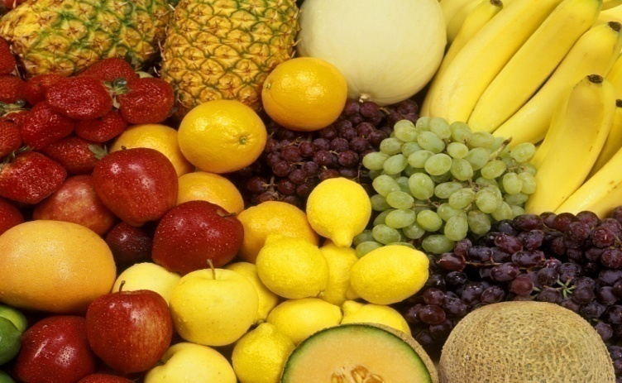
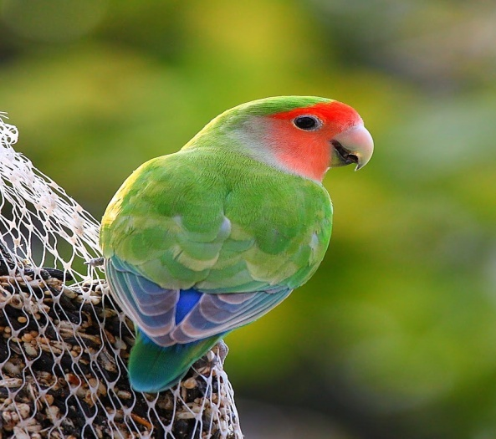
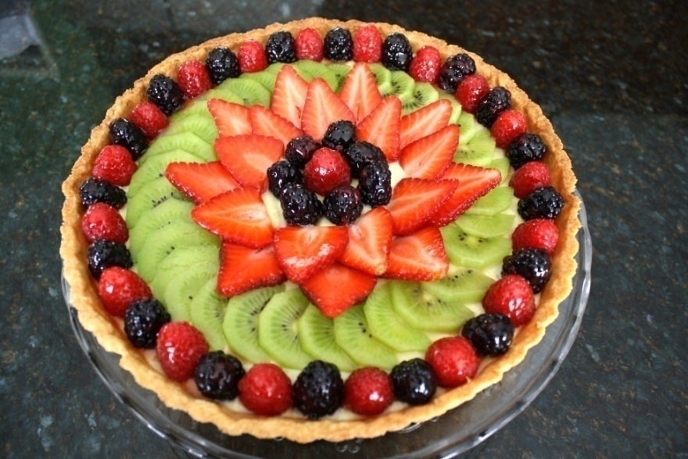
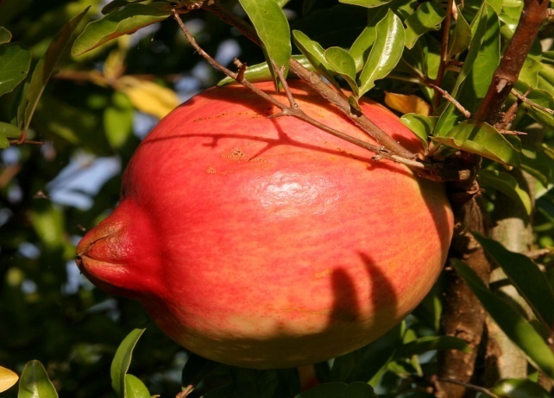
আজকের পাঠ
তথ্য ও উপাত্ত

Slide 6
একক কাজ
৫২ ৫১ ৪৫ ৩৫ ৩৪ ৪৫ ৩৫ ৫৫ ৪৪ ৫৫ ৪৪ ৫৫ ৩৬ ২৮ ২৫ ৫৪ ৩৫ ৩২ ২৫ ৩৫ ৪৫ ৩৫ ৪৫ ৩৫ ২৫ ২৫ ২৬ ২৮ ৪৫ ২৫ ৩২ ৩৫ ৪৫ ৩৬ ৪৫ ৩৫ ৪৪ ৫৬ ৫৮ ৪৪
সংখ্যা গুলিকে মানের ক্রমানুসারে সাজাও?

Slide 7
মানের উধক্রমানুসারে সাজান হলঃ
২৫,২৫,২৫,২৫,২৫,২৬,২৮,২৮,৩২,৩২,৩৪,৩৫,৩৫,৩৫,৩৫,৩৫,৩৫,৩৫,৩৫,৩৬,৩৬,৪৪,৪৪,৪৪,৪৪,৪৫,৪৫,৪৫,৪৫,৪৫,৪৫,৪৫,৫১,৫২,৫৪,৫৫,৫৫,৫৫,৫৬,৫৮

Slide 8
জোড়ায় কাজ
৫২ ৫১ ৪৫ ৩৫ ৩৪ ৪৫ ৩৫ ৫৫ ৪৪ ৫৫ ৪৪ ৫৫ ৩৬ ২৮ ২৫ ৫৪ ৩৫ ৩২ ২৫ ৩৫ ৪৫ ৩৫ ৪৫ ৩৫ ২৫ ২৫ ২৬ ২৮ ৪৫ ২৫ ৩২ ৩৫ ৪৫ ৩৬ ৪৫ ৩৫ ৪৪ ৫৬ ৫৮ ৪৪
শ্রেণী ব্যাপ্তি ৫ ধরে গনসংখ্যা সারনি তৈরি কর।

Slide 9
শ্রেণি ব্যপ্তি ৫ নিয়ে গনস্নগখ্যা সারণি তৈরী করা হলঃ
শ্রেণী ব্যবধান | গনসংখ্যা
২৫ – ২৯ | ৮
৩০ – ৩৪ | ৩
৩৫ – ৩৯ | ১০
৪০ – ৪৪ | ৪
৪৫ – ৪৯ | ৭
৫০ – ৫৪ | ৩
৫৫ - ৫৯ | ৫

Slide 10
দলীয় কাজ
শ্রেণী ব্যবধান | গনসংখ্যা
২৫ – ২৯ | ৮
৩০ – ৩৪ | ৩
৩৫ – ৩৯ | ১০
৪০ – ৪৪ | ৪
৪৫ – ৪৯ | ৭
৫০ – ৫৪ | ৩
৫৫ - ৫৯ | ৫
#সারনি থেকে আয়তলেখ অংকন কর?

Slide 11
শ্রেণী ব্যবধান | গনসংখ্যা
২৫ – ২৯ | ৮
৩০ – ৩৪ | ৩
৩৫ – ৩৯ | ১০
৪০ – ৪৪ | ৪
৪৫ – ৪৯ | ৭
৫০ – ৫৪ | ৩
৫৫ - ৫৯ | ৫
সারণি থেকে আয়ত লেখ অংকন

Slide 12
মূল্যায়ন
২২ ৩৩ ৫২ ৪৪ ৫৫ ৫৫ ৬৬ ১১ ২২ ৩৩ ২১ ৩২ ৬২ ৪১ ২৫ ৩৬ ১২ ৩৬ ২৫
১। সংখ্যা গুলিকে মানের ক্রমানুসারে সাজাও?
২। আয়তলেখ অংকন কর ?

Slide 13
বাড়ির কাজ
৫৮ ৬৫ ৯৫ ৯৫ ৬৫ ৬৫ ৩৫ ২৫ ২৫ ৩৫ ৩৬ ২৫ ২৫ ৮৫ ৭৪ ৫৪ ৫৮ ৬৫ ৫২ ৩৬ ২৫ ১৪ ২৫ ২৫ ১৫ ১৪ ৪১ ৫৪ ৫৪ ৫৪ ৪৫ ৪৫ ৪৫ ৪৫ ৪৫ ৪৫ ১৫ ৬৫ ৯৫ ৬৯ ৫২ ৫৫ ৪৫
তথ্য থেকে আয়তলেখ আঁক ?

Slide 14
ধন্যবাদ সবাইকে

